Slide 1


« La réforme de la garantie financière »
15 ans de la fiducie : bilan et perspectives de reforme
orleans
Vendredi 30 septembre 2022
Par Silvestre Tandeau de Marsac
Avocat au Barreau de Paris
Président de l’AFIDU

Slide 2

Introduction
Rappel sur la garantie financière de l’avocat fiduciaire
La garantie financière, frein au développement de l’activité d’avocat fiduciaire
Les prémices d’une réforme

Slide 3

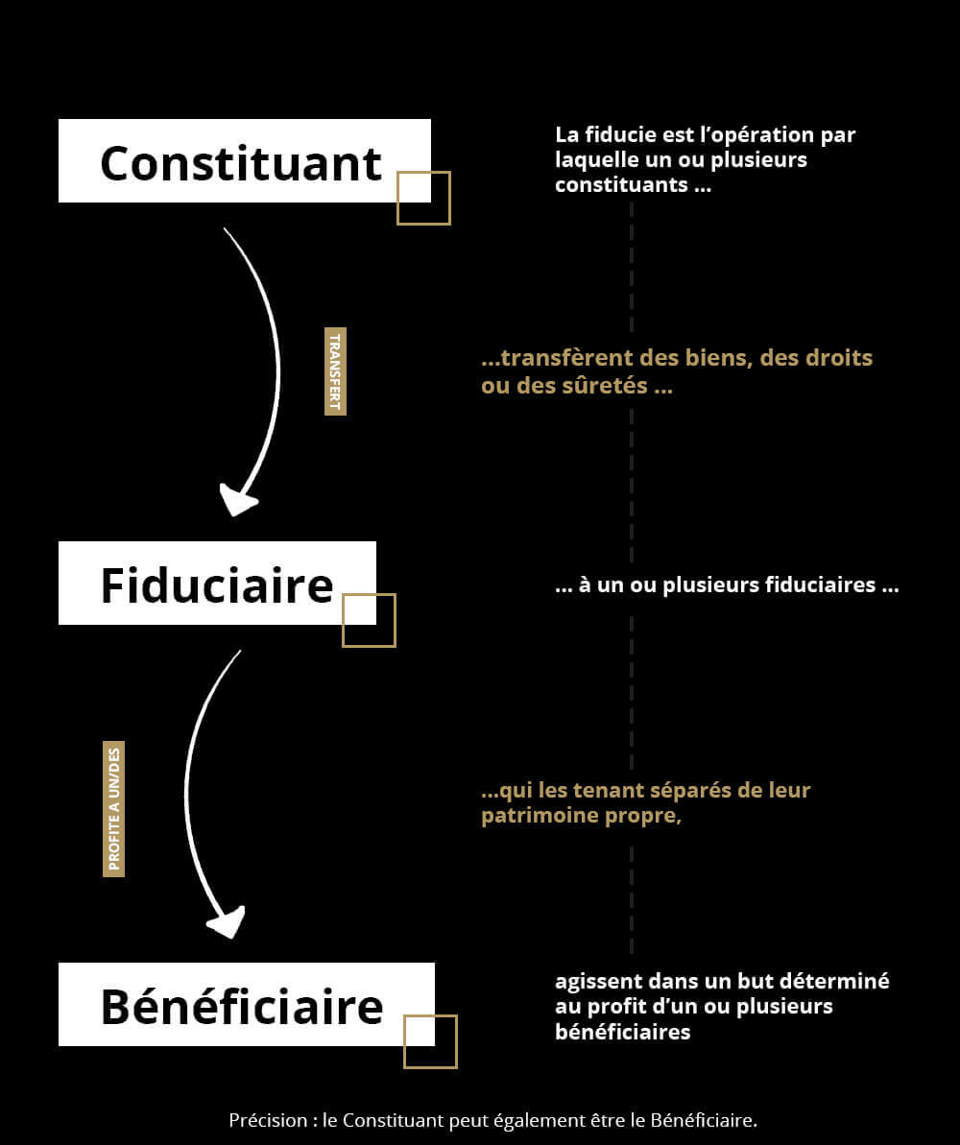
Introduction
Loi n° 2007-211 du 19 février 2007 institue la technique de la fiducie en droit français
article 2011 du Code civil
Source : HF Avocats

Slide 4
Introduction
La possibilité de devenir fiduciaire a été offerte aux avocats par la loi n° 2008-776 du 4 août 2008 de modernisation de l’économie (loi dite LME).
L’avocat est aujourd’hui le seul professionnel du droit à pouvoir exercer une telle activité.
Article 2015 al. 2 du Code civil : « Les membres de la profession d’avocat peuvent également avoir la qualité de fiduciaire »

Slide 5
Introduction
Une ordonnance n° 2009-112 du 30 janvier 2009 est venue adapter les règles applicables aux avocats, notamment en matière de secret professionnel.
Le décret n° 2009-1627 du 23 décembre 2009 entoure la mission de fiduciaire exercée par l’avocat d’un certain nombre de garanties :
  Prudentielles (exigence d’une déclaration préalable au conseil de l’ordre, garantie de responsabilité civile relevée de 305.000 à 1,5 millions d’euros)
  Comptables (tenue d’une comptabilité séparée et d’un compte spécialement affecté à l’activité de fiduciaire)
  Assurance ou Garanties Financières propres à l’activité de fiduciaire
Le décret n° 2011-1319 du 18 octobre 2011 est venu préciser l’étendue et les conditions de souscription des garanties financières auxquelles l’avocat fiduciaire doit obligatoirement souscrire s’il n’a pas fait le choix d’une assurance dite « au profit de qui il appartiendra ».

Slide 6
Introduction
Rappel sur la garantie financière de l’avocat fiduciaire
La garantie financière, frein au développement de l’activité d’avocat fiduciaire
Les prémices d’une réforme

Slide 7
Rappel sur la garantie financière de l’avocat fiduciaire
Article 27 de la loi n° 71-1130 du 31 décembre 1971 : « Les responsabilités inhérentes à l’activité de fiduciaire (…) sont supportées exclusivement par les avocats qui les exercent ; (…) elles doivent faire l’objet (…) pour l’activité de fiduciaire, de garanties financières ».
Articles 209-1 et 210-1 du décret n° 91-1197 du 27 novembre 1991 organisant la profession d’avocat :
  Article 209-1 : « S'il n'a pas choisi de contracter les garanties financières mentionnées au quatrième alinéa de l'article 27 de la loi du 31 décembre 1971 susvisée, tout avocat exerçant en qualité de fiduciaire doit avoir souscrit une assurance au profit de qui il appartiendra, propre à son activité, et garantissant la restitution des biens, droits ou sûretés concernés.
  Les contrats d'assurance ne doivent pas comporter une limite de garantie inférieure à 5 % de la valeur des biens immeubles et à 20 % de la valeur des autres biens, droits ou sûretés, appréciée au jour de leur transmission. Ces seuils ne préjudicient pas à la souscription volontaire, par l'avocat fiduciaire, d'une garantie financière supplémentaire ».
  Article 210-1 : « Tout avocat exerçant en qualité de fiduciaire, s'il n'a pas choisi de souscrire l'assurance prévue à l'article 209-1, doit justifier des garanties mentionnées au quatrième alinéa de l'article 27 de la loi du 31 décembre 1971 susvisée ».

Slide 8
Rappel sur la garantie financière de l’avocat fiduciaire
Une garantie financière spécifique destinée à couvrir la restitution des biens, droits ou sûretés confiés dans le cadre de la fiducie
Objectif de la garantie financière : « Les garanties financières ont pour objet de garantir la restitution des biens, droits ou sûretés transférés dans le cadre du contrat de fiducie. Elles couvrent le risque de détournement mais non les risques de mauvaise gestion » (introduction au décret n° 2011-1319 du 18 octobre 2011 relatif à l'exercice de l'activité fiduciaire des avocats)
Ce décret pose l’obligation impérative pour l’avocat fiduciaire de souscrire une garantie spécifique pour assurer la représentation des valeurs qui doivent être retransmises au terme du contrat de fiducie, et qui auraient connu une perte.
Ces garanties vont prendre la forme d’un engagement de caution : il résulte d’une convention écrite qui en fixe les conditions générales, et précise le montant de la garantie accordée, les conditions de rémunération, les modalités de contrôle comptable et les éventuelles contre-garanties exigées par le garant (article 211 du décret n° 2011-1319).

Slide 9
Rappel sur la garantie financière de l’avocat fiduciaire
Quel montant pour la garantie financière? Elle ne peut être inférieure à :
  5% de la valeur des biens immeubles
  20% de la valeur des autres biens, droits ou sûretés
Qui peut accorder la garantie financière? Les organismes habilités à garantie l’activité fiduciaire sont :
  Les compagnies d’assurance
  Les banques
  Les établissements de crédit
  Les sociétés de caution mutuelle
Une garantie minimale : « Ces seuils ne préjudicient pas à la souscription volontaire, par l'avocat fiduciaire, de garanties financières supplémentaires ou d'une assurance « au profit de qui il appartiendra » supplémentaire, propre à son activité, et garantissant la restitution des biens, droits ou sûretés concernés »

Slide 10
Introduction
Rappel sur la garantie financière de l’avocat fiduciaire
La garantie financière, frein au développement de l’activité d’avocat fiduciaire
Les prémices d’une réforme

Slide 11
La garantie financière, frein au développement de l’activité d’avocat fiduciaire
La charge économique de la garantie financière
« Le coût des garanties financières est exorbitant » (Résolution du CNB, 6 et 7 septembre 2019, « Les nécessaires modifications des règles relatives à la garantie financière de l’avocat fiduciaire »).
« Certaines obligations notamment en termes d’assurance et de garantie sont lourdes voire inadaptées »
Une contrainte exclusive à l’avocat fiduciaire
« La fiducie par les avocats se heurte (…) à des contraintes que ne connaissent pas d’autres professionnels (comme les banques et organismes associés auxquels sont imposés des ratios de solvabilité) » (Résolution du CNB).
« Ces contraintes pénalisent les avocats souhaitant réaliser ces opérations alors qu’il existe un marché et une attente réelle ».

Slide 12
La garantie financière, frein au développement de l’activité d’avocat fiduciaire
Des difficultés d’accès à la garantie financière
Des initiatives ont vu le jour pour faciliter l’accès des avocats fiduciaires à la garantie financière :
  Exemple : convention de partenariat signée en 2012 entre l’Ordre des avocats au barreau de Paris et BNP Paribas, afin de proposer une offre dédiée aux avocats fiduciaires
Dans la pratique, la garantie financière n’est délivrée qu’après constitution en amont d'une garantie réelle ou personnelle auprès du garant, en général sur les fonds propres de l’avocat, ce qui renforce les difficultés d’accès

Slide 13
Introduction
Rappel sur la garantie financière de l’avocat fiduciaire
La garantie financière, frein au développement de l’activité d’avocat fiduciaire
Les prémices d’une réforme

Slide 14
Les prémices d’une réforme : le mandat du CNB
En 2017, le groupe de travail « avocat fiduciaire » de la commission des règles et usages du CNB a rendu un rapport sur les nécessaires modifications des règles relatives à la garantie financière de l’avocat fiduciaire
le CNB souligne « l’impérieuse nécessité pour l’avocat de pouvoir développer les activités de fiducie qui passe notamment par une baisse drastique voire la suppression de certaines contraintes d’assurances et de garanties »
le CNB a donné mandat au groupe de travail « avocat fiduciaire » de :
  Porter auprès des pouvoirs publics ses propositions de modification des textes imposant la garantie financière de l’avocat fiduciaire
  Poursuivre ses travaux sur l’opportunité de la création d’un nouveau service au sein des CARPA permettant aux avocats fiduciaires d’y déposer les fonds, effets ou valeurs dont ils sont propriétaires en cette qualité

Slide 15
Les prémices d’une réforme : les propositions du groupe de travail
Le groupe de travail « avocat fiduciaire » du CNB propose de créer trois cas d’exemptions à l’obligation de contracter une garantie financière :
Cas 1 : Le constituant de la fiducie est un professionnel au sens de l’article 238 quater B I. 1° du CGI
  Le constituant peut alors dispenser l’avocat fiduciaire de l’obligation de contracter une garantie financière pour l’opération qui le concerne
Cas 2 : Le constituant n’est pas un tel professionnel
  Le constituant peut dispenser l’avocat fiduciaire de l’obligation de contracter une garantie financière pour l’opération qui le concerne
  Une condition est requise : le contrat de fiducie contenant cette renonciation doit être conclu en la forme authentique ou par acte d’avocat, ce dernier ne pouvant pas être l’avocat fiduciaire

Slide 16
Les prémices d’une réforme : les propositions du groupe de travail
Cas 3 : Les fonds, effets ou valeurs transférés en fiducie sont déposés dans une caisse spéciale
Les fonds, effets ou valeurs transférés en fiducie doivent être déposés dans une caisse créée à cette fin par chaque barreau ou en commun par plusieurs barreaux
Ils doivent être déposés par un avocat désigné comme tiers protecteur de la fiducie, auquel l’avocat fiduciaire a donné un mandat en exécution du contrat de fiducie
Dans ces trois cas d’exemptions, l’avocat fiduciaire est dispensé de souscrire la garantie financière requise de l’article 27 de la loi n° 71-1130 du 31 décembre 1971 .
Ces propositions sont encore à l’état de projet.

Slide 17
DES QUESTIONS ?
Silvestre TANDEAU de MARSAC
smarsac@ftmsavocats.com
Avocat au Barreau de Paris, Médiateur et Arbitre
Pôle Banque – Finance – International
FTMS Avocats
67, boulevard Malesherbes – 75008 Paris
T : +33 (0)1 47 23 47 27
F : +33 (0)1 47 23 90 53
https://ftmsavocats.com/

